Slide 1

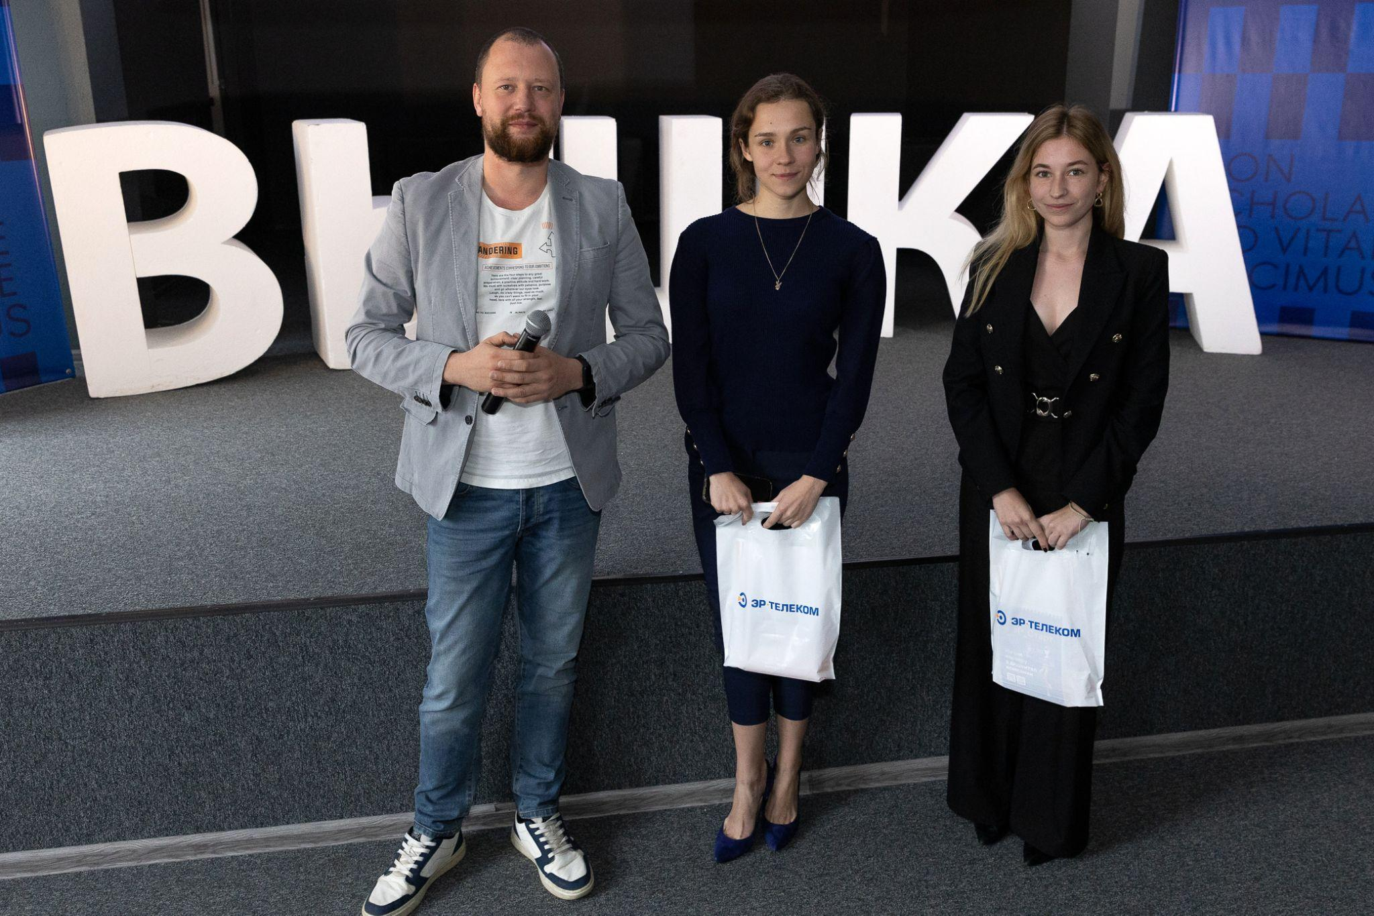


АНОНИМИЗАЦИЯ ПЕРСОНАЛЬНЫХ ДАННЫХ В НЕСТРУКТУРИРОВАННОМ ТЕКСТЕ
ФОТО эксперта
Гостищев Александр
Руководитель продукта
ООО "ЭРЛЛЕКТА"

Slide 2

Актуальность
В крупных компаниях объем неструктурированных текстовых данных, таких как текстовые документы, электронные письма, сообщения пользователей, транскрибация контактов колл-центра, огромен. Анализ этих данных позволяет компаниям лучше выявлять общие проблемы и оптимизировать процессы, искать новые рыночные возможности или области для улучшения клиентского опыта.
При этом, инструменты анализа данных, реализованные с использованием последних достижений в области ИИ и машинного обучения требуют доступа к большим объемам данных для тренировки и тестирования моделей, что сопряжено с серьезными рисками нарушения конфиденциальности и защиты информации. Невыполнение требований по защите персональных данных (ПД) может привести к раскрытию чувствительной информации, юридическим последствиям и финансовым штрафам, а также потери лояльности клиентов.
Решение по анонимизации позволит использовать накопленные данные для разработки и улучшения ИИ-моделей без риска потери конфиденциальности; безопасно интегрировать ИИ-технологии в процессы компании; быстрее разрабатывать, тестировать и внедрять новые алгоритмы и модели, не опасаясь последствий, связанных с утечкой или неправомерным использованием ПД
2

Slide 3
Цель проекта – создание программного инструмента для обеспечения конфиденциальности ПД в текстовых данных за счет автоматической анонимизации.
Задачи проекта:
Анализ существующих решений и их применимости для достижения поставленной цели.
Разработка алгоритмов для точного распознавания и анонимизации ПД различных форматов в неструктурированном тексте.
Тестирование и валидация приложения на реальных данных для оценки его эффективности и точности.
ПД, требующие анонимизации, включают идентификационные данные: имя; дата рождения, серия, номер и дата выдачи идентификационных документов; ИНН; СНИЛС и прочие; контактные данные: адрес электронной почты, номер телефонов, почтовый адрес; финансовую информацию: номера банковских карт, данные о счетах; данные о местоположении: геолокационные данные, адреса проживания.
Методы и алгоритмы.
Для решения поставленных задач необходимо использовать современные методы обработки естественного языка (NLP) и машинного обучения для автоматического распознавания ПД в неструктурированном тексте.
3

Slide 4

Понимание основ обработки естественного языка, включая методы и алгоритмы для анализа текстов, такие как токенизация, лемматизация и распознавание именованных сущностей (NER).
Понимание принципов обучения моделей на основе данных
Планируемый результат
Разработка полностью функционирующего приложения (скрипта), способного в неструктурированных текстах идентифицировать токены ПД (чем больше видов, тем лучше) и анонимизировать их любым способом.
* Усложненные требования к анонимизации:
При анонимизации имен учитывать состав и формат токенов ПД для сокрытия факта анонимизации. Так, для имени следует учитывать падеж, пол и тп. Пример: Иванов Иван Иванович –>Петров Вениамин Александрович; Алисе Васильевне –> Антонине Михайловне
Навыки, необходимые участникам
Понимание основ обработки естественного языка, включая методы и алгоритмы для анализа текстов, такие как токенизация, лемматизация и распознавание именованных сущностей (NER).
Понимание принципов обучения моделей на основе данных
4

Slide 5
Деятельность участников
Ход работы над проектом:
Анализ существующих решений и технологий в области анонимизации данных.
Разработка алгоритмов анонимизации различных видов ПД.
Написание кода для реализации функционала приложения, включая алгоритмы анонимизации и обработки текстов / работа с библиотеками для обработки естественного языка (NLP) и машинного обучения.
Тестирование функциональности разработанного приложения.
Описание процесса разработки и результатов тестирования.
Навыки и компетенции, которые смогут получить участники по итогу:
Знание основ законодательства о защите ПД и этичных практик в разработке программного обеспечения.
Умение анализировать требования и потребности пользователей.
Умение выявлять и решать проблемы в процессе разработки.
Умение работать и выстраивать коммуникацию в команде, распределять задачи
Навык программирования на языках высокого уровня, например Python, которые используются для разработки приложений и работы с данными.
Навык работы с библиотеками и фреймворками для обработки данных, такими как Pandas, NumPy, NLTK и другие.
Навык тестирования программного обеспечения.
5

Slide 6
Площадка, оборудование и материалы:
Для работы над проектам команде потребуется доступ к серверу c GPU и развернутой средой разработки под выбранный язык программирования
Тип проекта:
Можно рассматривать как исследовательский, так и прикладной в зависимости от выбранного объема ПД для анонимизации, но в большей степени прикладной
Формат реализации проекта - дистанционный
Регион реализации проекта - не имеет значения
Максимальное количество команд, которые могут присоединиться к решению проектной задачи - 3-5 команд
Научно-технологическое направление проектной задачи: большие данные, искусственный интеллект, финансовые технологии и машинное обучение
Предметное соответствие: Информатика, Математика, Русский язык
Файлы к заявке: датасет для анализа и тестирования
6

